Slide 1



ÍNDICE DE EFETIVIDADE DA GESTÃO MUNICIPAL – IEGM 2024

Slide 2



ACORDO DE COOPERAÇÃO TÉCNICA E OPERACIONAL Nº 001/2016

Slide 3

O QUE É O IEGM?
  O Índice de Efetividade da Gestão Municipal – IEGM, indicador padrão da Rede Nacional de Indicadores Públicos – Rede Indicon, foi idealizado em 2015 pelo Tribunal de Contas do Estado de São Paulo e disponibilizado aos Tribunais de Contas pelo Instituto Rui Barbosa – IRB.

Slide 4
QUAL A FINALIDADE DO IEGM?
  Reunir informações que possam servir de parâmetros para subsidiar as ações de controle externo, aperfeiçoar as ações governamentais, fornecer informações aos cidadãos sobre a gestão local, além de produzir estudos sobre políticas públicas.

Slide 5
Como o IEGM Ajuda a Aprimorar a Gestão Municipal?
  O IEGM reflete as principais responsabilidades da gestão municipal na repartição de competências dentro da Federação.
  O IEGM é orientado à avaliação do esforço da gestão municipal para a provisão de políticas e serviços públicos sob sua competência e os efeitos resultantes das ações da administração sobre políticas públicas.

Slide 6
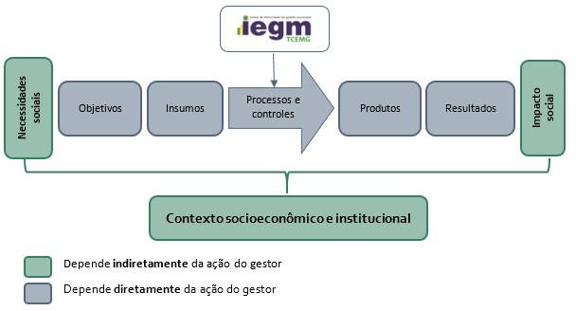
Modelo Lógico

Slide 7


Informações Prestadas pelo IEGM
  Subsidiam ações de controle externo e análises das contas públicas;
  Estimulam gestor a priorizar a melhoria da vida das pessoas em suas ações e decisões;
  Identificam desafios e oportunidades para a gestão municipal;

Slide 8
Informações Prestadas pelo IEGM
  Instrumentalizam a sociedade com informações no âmbito municipal;
  Fornecem informações aos cidadãos sobre a gestão local;
  Produzem estudos das políticas públicas e a identificação de programas e experiências bem-sucedidas e replicáveis.

Slide 9

Dimensões IEGM 2024
1.Ambiental (i-Amb)
7.Saúde (i-Saúde).
2.Cidades (i-Cidade)
6.Planejamento
(i-Plan)
3.Educação (i-Educ)
5.Governança em Tecnologia da Informação (i-Gov TI)
4.Fiscal (i-Fiscal)

Slide 10
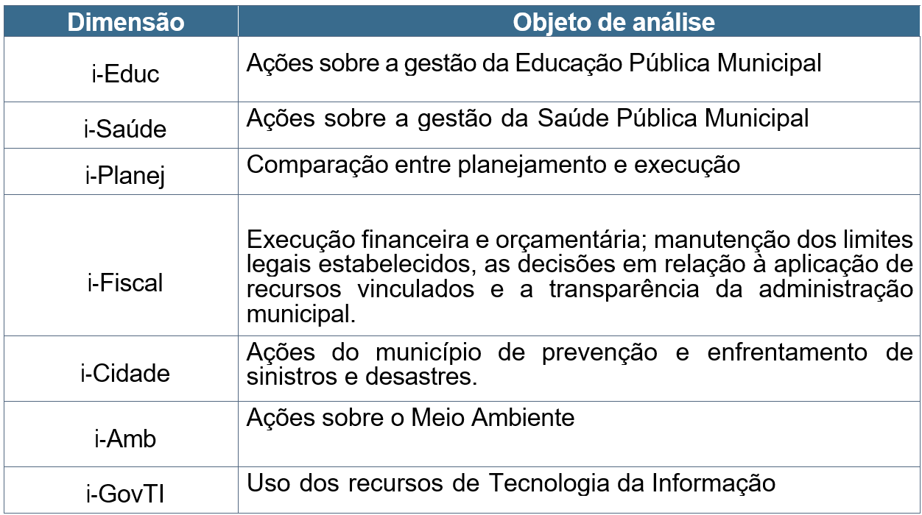
Dimensões IEGM 2024

Slide 11
Como é realizado o levantamento do IEGM?
  Os dados serão coletados por meio de sete questionários relacionados à cada uma das dimensões avaliadas a serem preenchidos de forma eletrônica pelos jurisdicionados.

Slide 12
Como é realizado o levantamento do IEGM?
  As informações para preenchimento dos questionários farão referência ao exercício financeiro imediatamente anterior ao ano da sua aplicação.

Slide 13
Cronograma IEGM 2024
Disponibilização do Questionário
Prazo para resposta dos questionários
Validação das informações
Consolidação das informações e Divulgação dos Resultados
01/06
01/06 a 15/07
16/07 a 31/08
Setembro/24

Slide 14
Cadastro no sistema Inspect
  Para cada município será realizado um cadastro de usuário e senha junto ao IRB, possibilitando o acesso ao sistema Inspect, no qual serão preenchidos os questionários e encaminhadas as respectivas respostas.

Slide 15
Cadastro no sistema Inspect
  Para a efetivação do cadastro de cada município junto ao IRB, será utilizado o e-mail do profissional responsável pelo Controle Interno do Poder Executivo municipal, constante no Cadastro de Responsáveis Legais e das Unidades Gestoras – CARDUG do TCE/AL.

Slide 16
Cadastro no sistema Inspect
  O Sistema Inspect só permite um cadastro por e-mail. Ou seja, se mais de um ente possuir o mesmo e-mail cadastrado no CARDUG, não será possível acessar o sistema para responder os questionários.
  Quem estiver nessa situação, terá 5 dias úteis para corrigi-la.

Slide 17
Quem pode responder o questionário?
  Os questionários devem ser respondidos apenas pelo Poder Executivo Municipal.
  O acesso ao questionário deve ser feito sempre utilizando o sistema Inspect.

Slide 18
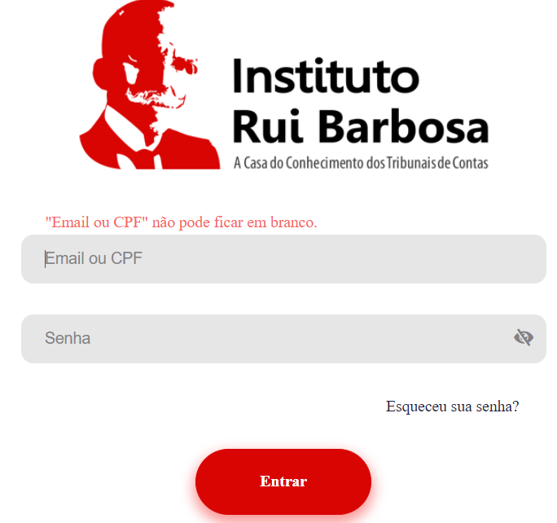
Como acessar os questionários?
  https://irb.inspectapp.com.br/site/login

Slide 19
Apuração Das Notas
  Para medir o grau de aderência da gestão municipal aos processos e controles levantados pelo IEGM, é atribuído um sistema de pontuação desenvolvido pela equipe do TCESP em parceria com o IRB e a Rede Indicon, de modo a refletir a relevância do questionamento no conjunto da dimensão.

Slide 20
Apuração Das Notas
  o índice geral do IEGM é obtido a partir da média ponderada das notas de cada uma das sete dimensões, os critérios de ponderação são definidos com base em critérios de materialidade.

Slide 21
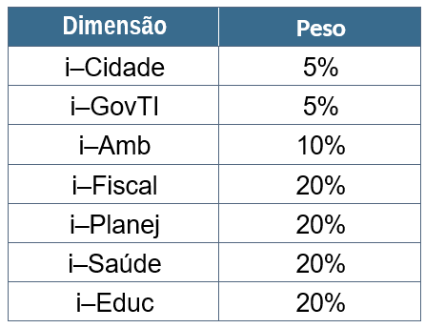
Apuração Das Notas

Slide 22
Apuração Das Notas
  O IEGM divulga as notas obtidas por seus municípios em cinco faixas de resultados, evitando a exposição numérica de ranking. Elas são categorizadas conforme os seguintes critérios:

Slide 23
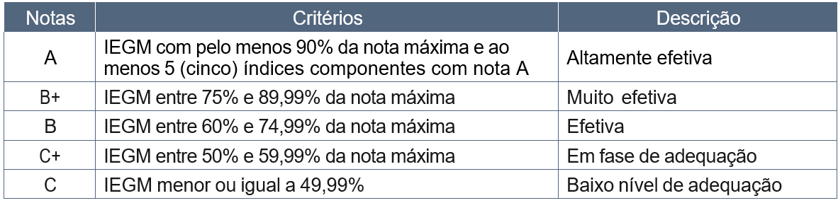
Apuração Das Notas

Slide 24
Validação das informações
  As respostas encaminhadas pelos gestores públicos poderão ser confrontadas com os dados e as informações por eles declarados no Sistema Integrado de Auditoria Pública - SIAP ou junto às outras bases de dados públicos disponíveis, ou ainda verificadas in loco por equipe de auditoria do TCE-AL

Slide 25
Como o IEGM é disponibilizado?
  As informações prestadas pelo IEGM constituem um banco de dados com informações municipais atualizadas, consolidadas e disponibilizadas de forma clara, objetiva e acessível no infosite disponível no link:
  https://iegm.irbcontas.org.br/

Slide 26
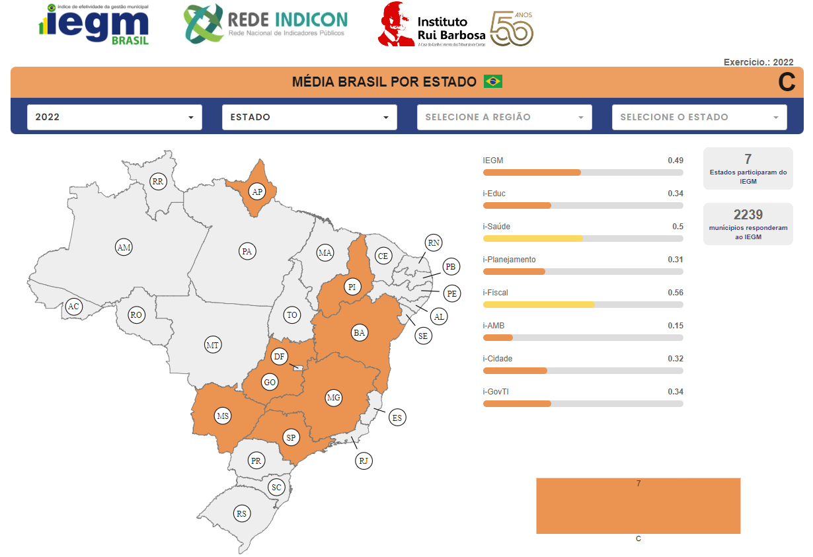
Como o IEGM é disponibilizado?

Slide 27
Suporte TCE/AL
  As dúvidas que surgirem podem ser enviadas para o seguinte e-mail: iegm.tceal@tceal.tc.br

Slide 28








NOSSA GRATIDÃO!
EQUIPE TÉCNICA:
Michele Araújo – Diretora DFAFOM
Alisson Moreira – Agente de Controle Externo
Amaro Sérgio – Analista de Contas
Paulo Mota – Analista de Contas
Renato Alexandrino – Agente de Controle Externo
Contatos:
Nossas redes:
E-mail: iegm.tceal@tceal.tc.br
Av. Fernandes Lima, 1047 - Farol, Maceió - AL, 57055-903.
https://www.tceal.tc.br
@tceal

